Slide 1

KHỞI ĐỘNG
HS quan sát hình ảnh, nhận xét và trả lời câu hỏi theo hướng dẫn của GV

Slide 2
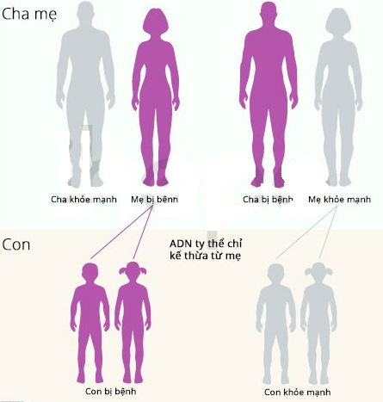

KHỞI ĐỘNG
Ở người, sự di truyền bệnh cơ ti thể (gây suy yếu và thoái hóa cơ) phụ thuộc hoàn toàn vào mẹ, khi mẹ bị bệnh thì các con đều bị bệnh bất kể là bố có bị bệnh hay không. Hiện tượng này được giải thích như thế nào?
Di truyền bệnh cơ ti thể ở người phụ thuộc hoàn toàn vào mẹ do con chỉ nhận DNA mang bệnh từ mẹ.
Nếu mẹ bị bệnh, tất cả con cái đều có nguy cơ mắc bệnh, bất kể giới tính hay bố có bị bệnh hay không.

Slide 3
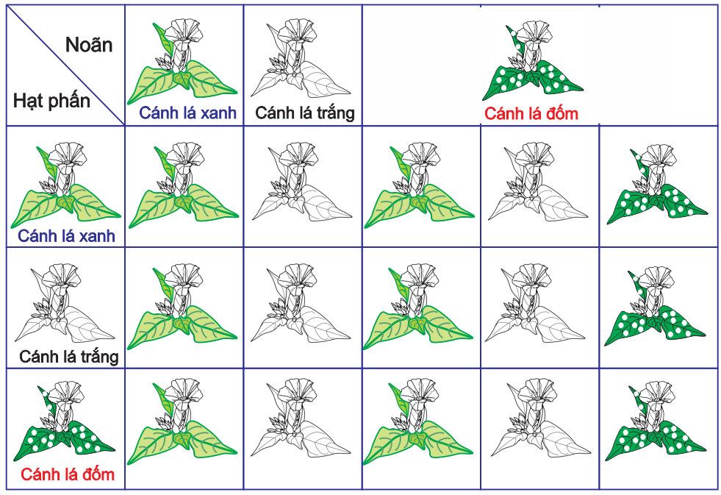
BÀI 9: DI TRUYỀN GENE NGOÀI NHÂN
BÀI 9:
DI TRUYỀN GENE NGOÀI NHÂN

Slide 4
BÀI 9: DI TRUYỀN GENE NGOÀI NHÂN
NỘI DUNG
I. THÍ NGHIỆM CỦA CORRENS VỀ DI TRUYỀN GENE NGOÀI NHÂN
1. Bối cảnh ra đời thí nghiệm của correns
2. Thí nghiệm chứng minh gene ngoài nhân của correns
II. ĐẶC ĐIỂM DI TRUYỀN CỦA GENE NGOÀI NHÂN
III. ỨNG DỤNG CỦA DI TRUYỀN GENE NGOÀI NHÂN
1. Trong nông nghiệp
2. Trong y học
3. Trong nghiên cứu tiến hoá

Slide 5
I. THÍ NGHIỆM CỦA CORRENS VỀ DI TRUYỀN NGOÀI NHÂN
- Các nhóm sẽ nhận được PHT số 1 có 03 yêu cầu đã được ghi cụ thể.
- Chia lớp thành 3 nhóm. Các nhóm nghiên cứu nội dung mục I.1,2 kết hợp quan sát bảng 9.1 và hình 9.1 thảo luận và hoàn thành PHT số 1 theo nội dung đã phân công
+ Nhóm 1 hoàn thành nội dung 1, 2.
+ Nhóm 2 hoàn thành nội dung 3.
+ Thời gian thảo luận 07 phút và 03 phút để chia sẻ và hoàn thiện vào PHT cá nhân.

Slide 6
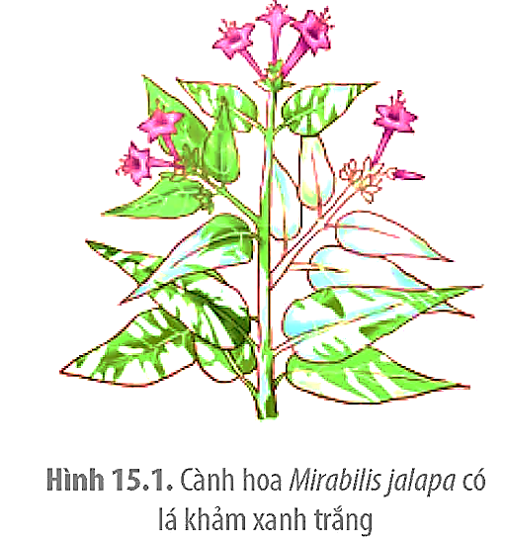
PHIẾU HỌC TẬP
1. Bối cảnh ra đời của thí nghiệm
- Thời gian: ……………………………………………….
- Đối tượng nghiên cứu:………………………………….
- Đặc điểm: …………………………………………………
2. Thí nghiệm
Quan sát bảng 9.1 và cho biết:
- Correns đã sử dụng phương pháp lai nào để thí nghiệm?
- Tính trạng màu sắc lá cây phấn có di truyền tuân theo quy luật Mendel không?
- Nhận xét màu sắc lá của cây F1 trong các phép lai?
Bố/mẹ | ♂ lá trắng | ♂ lá xanh | ♂ lá khảm
♀ lá trắng | 100% lá trắng | 100% lá trắng | 100% lá trắng
♀ lá xanh | 100% lá xanh | 100% lá xanh | 100% lá xanh
♀ lá khảm | lá xanh | lá xanh | lá xanh
 | lá trắng | lá trắng | lá trắng
 | lá khảm | lá khảm | lá khảm

Slide 7
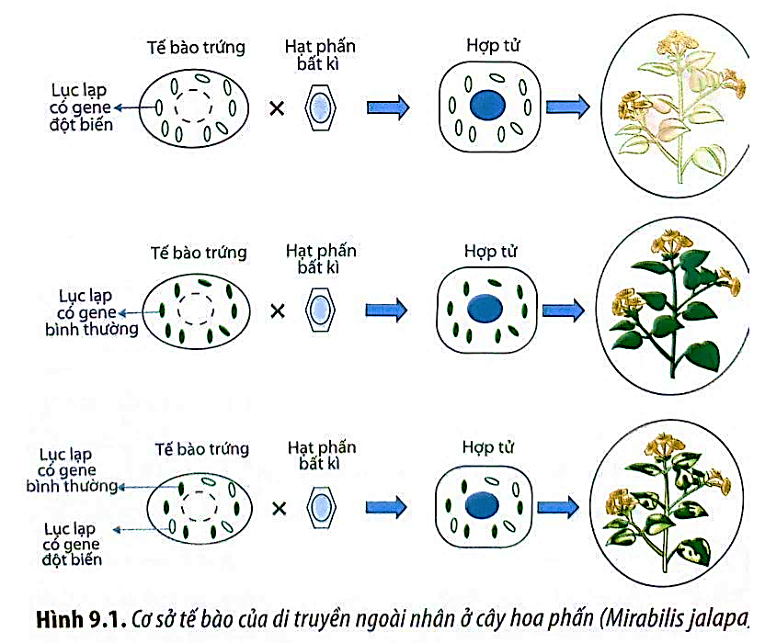
PHIẾU HỌC TẬP
3. Giải thích kết quả thí nghiệm
Quan sát hình 9.1 và cho biết:
- Màu sắc lá cây phấn do gene trong nhân TB hay ngoài nhân TB quy định?
- Vì sao gene ngoài nhân chỉ được truyền từ mẹ sang con?
- Giải thích vì sao có hiện tượng như hình 9.1: trên cùng một cây hoa phấn có ba loại nhanh với màu sắc khác nhau: nhánh toàn lá xanh, nhánh toàn lá trắng và nhánh có lá khảm.c

Slide 8
NỘI DUNG PHT
1. Bối cảnh ra đời của thí nghiệm
Thời gian:
1909
Đối tượng nghiên cứu:
Cây hoa phấn (Mirabilis jalapa)
Đặc điểm: trên cùng một cây có ba loại nhánh với màu sắc khác nhau:
Nhánh/cành toàn lá xanh, nhánh toàn lá trắng và nhánh có lá khảm/đốm.
2. Thí nghiệm
- Correns đã sử dụng phương pháp lai nào để thí nghiệm?
Phép lai thuận nghịch (thay đổi vai trò làm bố mẹ của cây đem lai).
- Tính trạng màu sắc lá cây phấn có di truyền tuân theo quy luật Mendel không?
Không.
- Nhận xét màu sắc lá của cây F1 trong các phép lai?
Có màu sắc giống cây mẹ.

Slide 9
NỘI DUNG PHT
3. Giải thích kết quả thí nghiệm
- Màu sắc lá cây phấn do gene trong nhân TB hay ngoài nhân TB quy định?
Gene ngoài nhân (lục lạp).
- Vì sao gene ngoài nhân chỉ được truyền từ mẹ sang con?
Vì hầu hết các hợp tử chỉ nhận tế bào chất từ trứng của mẹ mà không nhận tế bào chất từ tinh trừng của bố, dẫn đến con mang tính trạng giống mẹ.

Slide 10
TRẢ LỜI – KIẾN THỨC GHI NHỚ
3. Giải thích kết quả thí nghiệm (tt)
- Giải thích vì sao có hiện tượng như hình 9.1: trên cùng một cây hoa phấn có ba loại nhánh với màu sắc khác nhau: nhánh toàn lá xanh, nhánh toàn lá trắng và nhánh có lá khảm/đốm.
Do trong quá trình phân bào, các lục lạp được phân chia ngẫu nhiên và không đồng đều về tế bào con nên nhánh có lá xanh do các tế bào chứa các lục lạp mang allele quy định enzyme xúc tác cho phản ứng tổng hợp tạo ra diệp lục bình thường; nhành cây lá trắng do tế bào trong lục lạp mang allele bị đột biến khiến diệp lục không được tạo ra làm lá màu trắng; còn nhành cây lá khảm có tế bào nhận được cả hai loại lục lạp bình thường và lục lạp chứa allele đột biến

Slide 11
II. ĐẶC ĐIỂM DI TRUYỀN CỦA GENE NGOÀI NHÂN
HS hoạt động nhóm đôi.
Hs nghiên cứu nội dung mục II SGK và kết hợp quan sát bảng 9.1 và hình 9.1 thảo luận và hoàn thành 2 câu hỏi trong thời gian 5 phút và 2 phút chia sẻ.
GV gọi ngẫu nhiên 1 cặp đôi chia sẻ, các cặp đôi khác lắng nghe và nhận xét.

Slide 12
CÂU HỎI THẢO LUẬN 5 PHÚT
Câu 1: Từ hoạt động 1 rút ra các đặc điểm của di truyền gene ngoài nhân (để trả lời câu hỏi ngắn)
- Kết quả phép lai thuận nghịch là như thế nào?
- Trong di truyền gene ngoài nhân, vai trò của các giao tử đực và giao tử cái như thế nào?
- Gene ngoài nhân nằm trên các phân tử DNA:
+ Dạng nào? + Ở đâu? + Tồn tại như thế nào? (cặp hay đơn)
- Các gene ngoài nhân mặc dù được truyền từ mẹ nhưng các cá thể con của cùng một mẹ có thể nhận được số lượng các allele khác nhau nên dẫn đến KH con như thế nào? (dựa trên này giải thích cho thí nghiệm thứ mấy trong bảng 9.1)
- Có sự tái tổ hợp gene ngoài nhân trong quá trình thụ tinh hay không?
Câu 2: Trình bày đặc điểm di truyền của gene ngoài nhân.

Slide 13
TRẢ LỜI – KIẾN THỨC GHI NHỚ
Câu 1: Sự di truyền các tính trạng do gene ngoài nhân quy định có các đặc điểm sau:
- Kết quả phép lai thuận nghịch là khác nhau, tính trạng được di truyền theo dòng mẹ và biểu hiện ở cả hai giới.
- Trong di truyền gene ngoài nhân, vai trò của các giao tử đực và giao tử cái không ngang nhau mà vai trò chủ yếu thuộc về tế bào chất của giao tử cái.
- Gene ngoài nhân nằm trên các phân tử DNA dạng vòng nhỏ trong ti thể, lục lạp, các gene này không tồn tại thành từng cặp allele như gene trong nhân nên chỉ cần một allele là được biểu hiện ra kiểu hình.
- Các gene ngoài nhân mặc dù được truyền từ mẹ nhưng các cá thể con của cùng một mẹ có thể nhận được số lượng các allele khác nhau dẫn đến có thể có các kiểu hình khác

Slide 14
TRẢ LỜI – KIẾN THỨC GHI NHỚ
Câu 2:
Đặc điểm di truyền của gene ngoài nhân:
- Hàm lượng DNA: Phân tử DNA ti thể và lục lạp có kích thước nhỏ-> hệ gene trong tế bào chứ ít gene.
- Phương thức di truyền: Gene tế bào được phân chia ngẫu nhiên -> các tế bào con có số lượng gene trong tế bào chất khác nhau.

Slide 15
III. ỨNG DỤNG DI TRUYỀN CỦA GENE NGOÀI NHÂN
- Chia lớp thành 4 nhóm. Các nhóm nghiên cứu nội dung mục III thảo luận trả lời các câu hỏi sau vào bảng phụ.
Câu 1: Một cặp vợ chồng mong muốn có con nhưng người vợ bị mắc bệnh di truyền do mang gene ti thể đột biến. Họ quyết định sinh con nhờ phương pháp thụ tinh nhân tạo sau khi chuyển nhân từ tế bào trứng của người mẹ sang tế bào trứng (đã loại bỏ nhân) của người hiến tặng. Em bé sinh ra có mang gene đột biến ti thể của người mẹ không?
Câu 2: Những nghiên cứu về hiện tượng di truyền gene ngoài nhân được ứng dụng như thế nào trong thực tiễn?
- Sau thời gian 5 phút, 1 nhóm ngẫu nhiên được gọi lên bảng trình bày.

Slide 16

thảo luận
Câu 1: Một cặp vợ chồng mong muốn có con nhưng người vợ bị mắc bệnh di truyền do mang gene ti thể đột biến. Họ quyết định sinh con nhờ phương pháp thụ tinh nhân tạo sau khi chuyển nhân từ tế bào trứng của người mẹ sang tế bào trứng (đã loại bỏ nhân) của người hiến tặng. Em bé sinh ra có mang gene đột biến ti thể của người mẹ không?
Câu 2: Những nghiên cứu về hiện tượng di truyền gene ngoài nhân được ứng dụng như thế nào trong thực tiễn?

Slide 17
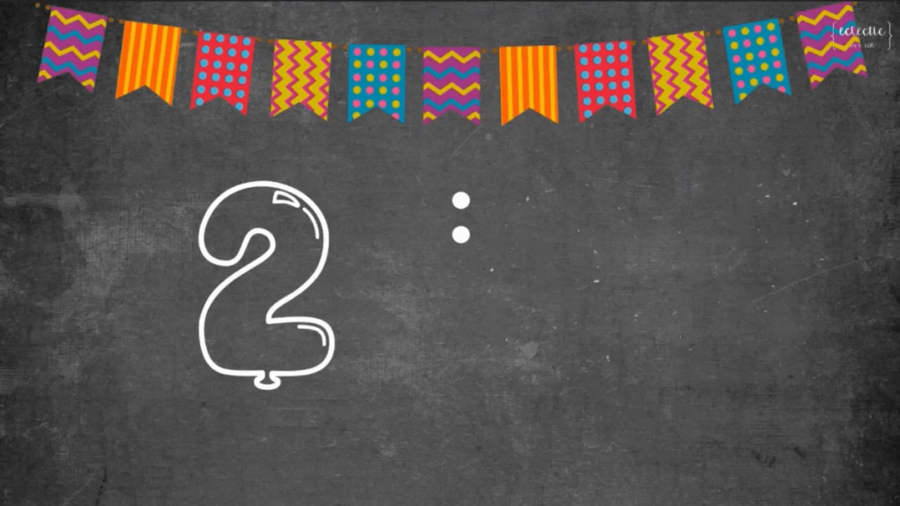
Hs trình bày

Slide 18
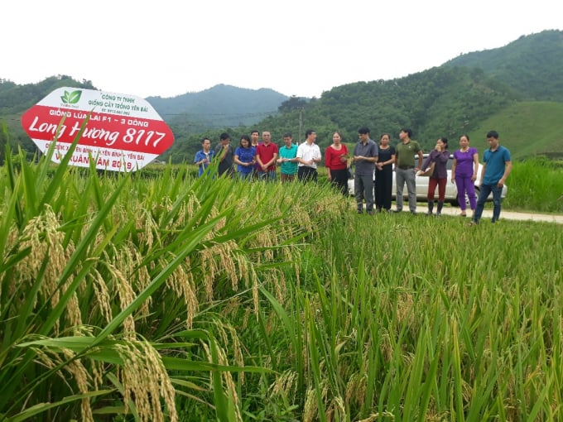
III. ỨNG DỤNG DI TRUYỀN CỦA GENE NGOÀI NHÂN
Trong sản xuất nông nghiệp:
- Hiện tượng bất dục đực ở tế bào chất do đột biến gene nằm trong ti thể gây ra và được ứng dụng trong công tác lai giống tạo cây trồng đặc biệt đối với hoa lưỡng tính tự thụ phấn.
VD: Trong lai tạo các giống lúa có năng suất cao: VT 505, MV2, Long Hương 8117, …

Slide 19
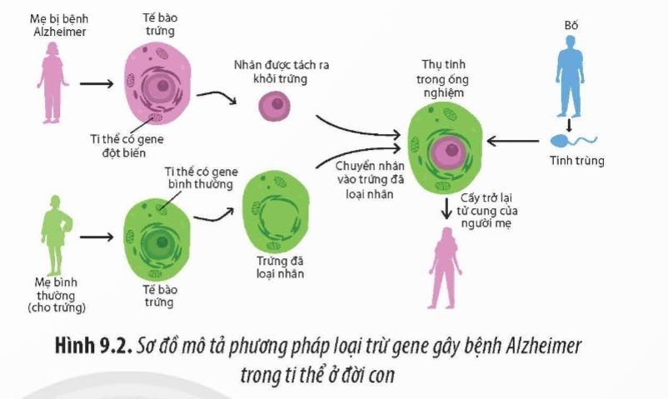
III. ỨNG DỤNG DI TRUYỀN CỦA GENE NGOÀI NHÂN
2. Trong y học:
+ Ở người một số bệnh do gene nằm trong ti thể quy định: tiểu đường, tim mạch, Alzheimer, legh…
+ Bằng kĩ thuật loại trừ gene gây bệnh trong ti thể để sinh ra đời con khỏe mạnh.
+ Trong pháp y: xác định hài cốt liệt sĩ, nhân thân các nạn nhân trong các vụ tai nạn, xác định quan hệ huyết thống ở người, ...

Slide 20
III. ỨNG DỤNG DI TRUYỀN CỦA GENE NGOÀI NHÂN
3. Trong tiến hóa:
+ Giải trình tự nucleotide trên DNA của ti thể để xây dựng, phân loại các nhóm sinh vật, truy tìm nguồn gốc chủng tộc của loài người…

Slide 21
RUNG CHUÔNG VÀNG

Slide 22
LUẬT CHƠI
Số lượng câu hỏi: 4 câu.
HS trả lời câu hỏi bằng cách ghi đáp án đúng trên giấy kiểm tra.
Thời gian suy nghĩ: 30 giây/ câu (tính từ lúc GV chiếu câu hỏi).
Mỗi câu đúng HS được 1đ.
Hết 4 câu HS có 1 phút tiến hành trao đổi bài chấm chéo theo sơ đồ trên bảng.
Lưu ý: Đáp án chỉ ghi 1 lần, dập xóa đều không được chấp nhận.

Slide 23
LET’S START …

Slide 24

Câu 1: Hiện tượng di truyền gene ngoài nhân được phát hiện bởi nhà khoa học nào sau đây?
A. Mendel
B. Morgan
C. Correns
D. Watson

Slide 25
Câu 2: Ở người, bệnh động kinh do đột biến điểm ở một gene nằm trong ti thể gây ra. Phát biểu nào sau đây là đúng khi nói về đặc điểm di truyền của bệnh này?
A. Bệnh này chỉ gặp ở nữ giới mà không gặp ở nam giới.
B. Nếu mẹ bình thường, bố bị bệnh thì tất cả các con trai của họ đều bị bệnh
C. Nếu mẹ bình thường, bố bị bệnh thì tất cả con gái của họ đều bị bệnh
D. Nếu mẹ bị bệnh, bố không bị bệnh thì các con của họ đều bị bệnh.

Slide 26

Câu 3: Phát biểu sau nói về sự di truyền ngoài nhân. Cho biết các phát biểu bên dưới là đúng hay sai?
a) Sự di truyền của các gene ngoài nhân không tuân theo các quy luật di truyền nhiễm sắc thể
b) Gene ngoài nhân luôn phân chia đồng đều cho các tế bào con trong phân bào
c) Nếu bố mẹ có kiểu hình khác nhau thì kết quả của phép lai thuận và nghịch khác nhau
d) Tính trạng do gene ngoài nhân quy định phân bố không đều ở hai giới

Slide 27
Câu 4: Ở một loài thực vật, tính trạng màu sắc hoa do gene nằm trong tế bào chất quy định. Lấy hạt phấn của cây hoa đỏ thụ phấn cho cây hoa vàng (P), thu được F1. Cho F1 tự thụ phấn thu được F2. Theo lí thuyết, kiểu hình ở F2 thu được bao nhiêu phần trăm cây hoa vàng?

Slide 28

Hs TRAO ĐỔI BÀI và chấm chéo

Slide 29
Câu 1: Hiện tượng di truyền gene ngoài nhân được phát hiện bởi nhà khoa học nào sau đây?
A. Mendel
B. Morgan
C. Correns
D. Watson

Slide 30
Câu 2: Ở người, bệnh động kinh do đột biến điểm ở một gene nằm trong ti thể gây ra. Phát biểu nào sau đây là đúng khi nói về đặc điểm di truyền của bệnh này?
A. Bệnh này chỉ gặp ở nữ giới mà không gặp ở nam giới.
B. Nếu mẹ bình thường, bố bị bệnh thì tất cả các con trai của họ đều bị bệnh
C. Nếu mẹ bình thường, bố bị bệnh thì tất cả con gái của họ đều bị bệnh
D. Nếu mẹ bị bệnh, bố không bị bệnh thì các con của họ đều bị bệnh.

Slide 31
Câu 3: Phát biểu sau nói về sự di truyền ngoài nhân. Cho biết các phát biểu bên dưới là đúng hay sai?
Đ
a) Sự di truyền của các gene ngoài nhân không tuân theo các quy luật di truyền nhiễm sắc thể
S
b) Gene ngoài nhân luôn phân chia đồng đều cho các tế bào con trong phân bào
Đ
c) Nếu bố mẹ có kiểu hình khác nhau thì kết quả của phép lai thuận và nghịch khác nhau
S
d) Tính trạng do gene ngoài nhân quy định phân bố không đều ở hai giới

Slide 32
Câu 4: Ở một loài thực vật, tính trạng màu sắc hoa do gene nằm trong tế bào chất quy định. Lấy hạt phấn của cây hoa đỏ thụ phấn cho cây hoa vàng (P), thu được F1. Cho F1 tự thụ phấn thu được F2. Theo lí thuyết, kiểu hình ở F2 thu được bao nhiêu phần trăm cây hoa vàng?
Đáp án: 100

Slide 33
- Hs cùng bàn chung 1 nhóm. Thảo luận ngoài giờ lên lớp. Hoàn thành câu hỏi.
Ở người, một số bệnh do gene trong ti thể quy định như bệnh tiểu đường, bệnh tim mạch, bệnh Alzheimer ... Trong thực tế mẹ bị bệnh thì các con sinh ra có thể có người mắc bệnh, có người không mắc bệnh hoặc mức độ bệnh biểu hiện cũng khác nhau và khi tuổi càng cao thì biểu hiện bệnh càng nặng hơn. Hãy giải thích nguyên nhân của những hiện tượng đó.

Slide 34
CHÚC SỨC KHỎE CÁC EM HỌC SINH!
TIẾT HỌC KẾT THÚC

